Slide 1

बँकिंग - ठेवी आणि वाढ

Slide 2

पैसे वाढवण्यासाठी बँका कोणते पर्याय देतात ?
बचत खाते
बचत खात्यातही आपले पैसे निष्क्रिय नसतात - ते व्याज कमावतात !
बँकेकडे ठेवलेल्या पैशांवर बँकेने
ग्राहकाला दिलेले पैसे म्हणजे व्याज.
मुदत ठेव (एफ.डी. - फिक्स्ड डिपॉसिट)
मोठी रक्कम, मुदत ठेव खात्यात ठेवल्यास जास्त व्याज मिळवते.
आवर्ती ठेव (आर.डी.)
आवर्ती ठेव खात्यात, नियमितपणे जमा केली जाणारी लहान रक्कम बचत खात्यापेक्षा जास्त व्याज मिळवते.

Slide 3



मी मुदत ठेविची निवड कधी करायला पाहिजे ?
कमवलेले किंवा संकलित केलेले पैसे
खर्चा पेक्षा जास्त असले तर...
हे पैसे बँकेच्या मुदत ठेवीत ठेवता येतात. मुदत ठेवीचे खाते जमा केलेल्या मोठ्या रकमेवर व्याज देते.
बचत
खर्च

Slide 4

मी मुदत ठेविची निवड कधी करायला पाहिजे ?
मला बोनस मिळाला आहे ! मी हे पैसे बचत खात्यात ठेऊ का?
हे पैसे मुदत ठेव खात्यात ठेवणे अधिक चांगली कल्पना आहे - मुदतीच्या शेवट पर्यंत हे पैसे 'लॉक्ड' राहतील पण बचत खात्यापेक्षा तुम्हाला जास्त व्याज मिळेल

Slide 5
मला माझे पैसे परत कधी मिळतील ?
मुदत ठेवी मध्ये पैसे गुंतवताना ते किती वेळ तिथे ठेवणार आहात ह्याचा निर्णय तुम्ही घ्यायचा असतो
हा अवधी :
७ दिवस
MTWTFSS
ते :
१० वर्षांचा
2015 2016 2017 2018 2019 2020 2021 2022 2023 2024
असू शकतो

Slide 6


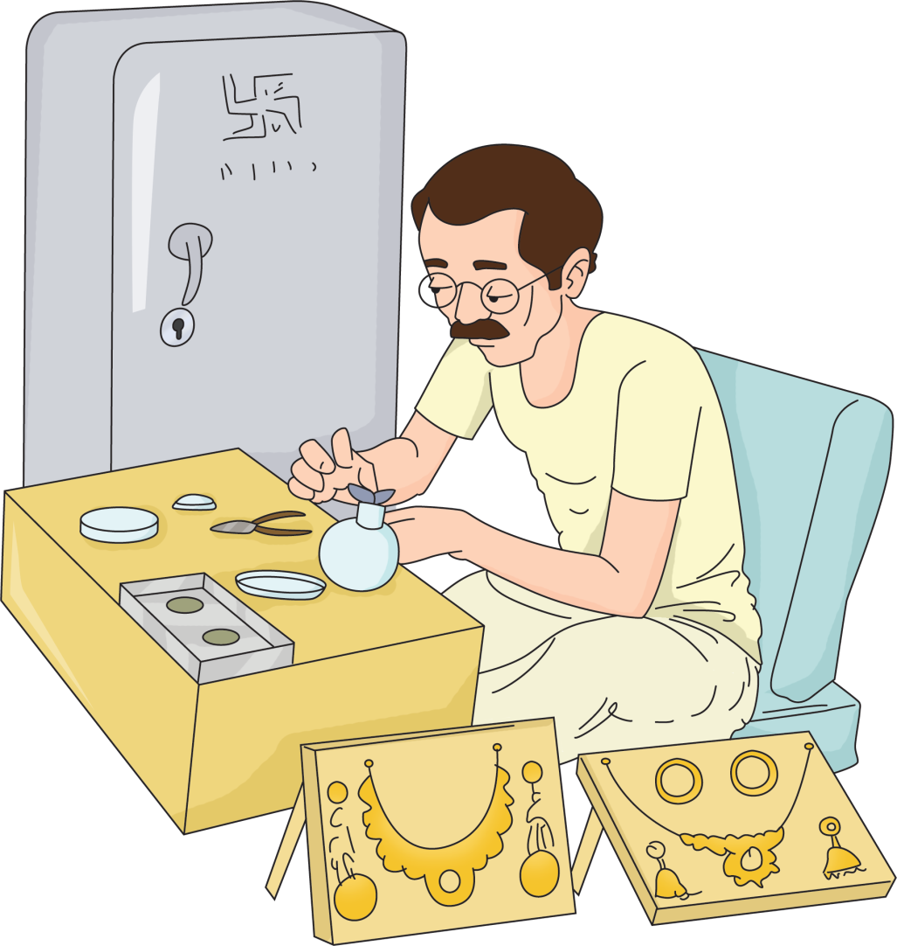
एफ.डी. ची अवधी संपल्यावर काय होते ?
दिवाळी आली आहे. त्यामुळे व्यापार वाढला आहे. माझ्या एफ.डी. ची मुदत संपली आहे. पण सध्या मला पैशांची गरज नाही
माझा मुलगा विद्यापीठात पहिला आला आहे. त्याला भेटायला जाण्यासाठी मला पैश्यांची गरज आहे. माझ्या एफ.डी.ची मुदतही संपली आहे!
मी स्वतःचे दुकान उघडण्याचा निर्णय घेतला आहे. मला आता पैशांची गरज आहे पण माझ्या एफ.डी. ची मुदत अजून संपली नाही.....
तुम्ही तुमची एफ.डी. 'रिन्यू' (पुनःगुंतवणूक) करू शकता. अशाप्रकारे तुम्ही सुरुवातीला गुंतवलेले पैसे व मिळवलेले व्याज दोन्ही पुनः गुंतवू शकता. (ह्यालाच चक्रवाढ व्याज म्हणतात)
तर तुम्ही केवळ मिळवलेले व्याज काढू शकता व सुरुवातीला गुंतवलेले पैसे पुनः गुंतवू शकता.
तुम्हाला तातडीने पैशांची गरज असेल तर तुम्ही एफ.डी. बंद करून पैसे काढू शकता. मात्र कर बचत एफ.डी नसल्यासच - ह्या एफ.डी.तून ५ वर्ष पैसे काढता येत नाहीत
आणि कोणत्याही परिस्थितीत तुम्हाला कदाचित दंड भरावा लागेल

Slide 7




आवर्ती ठेव म्हणजे काय ?
हे एक प्रकारचे खाते आहे जिथे एका कालावधीत नियत रकमेची नियमितपणे गुंतवणूक केली जाते
मला पगारामध्ये वाढ मिळाली आहे! दरमहा मिळणारे अतिरिक्त पैसे मी कुठे गुंतवावे ?
दर महिन्याला आवर्ती ठेवेत पैसे घाला. हे बचत खात्यापेक्षा जास्त व्याज देईल.

Slide 8
एफ.डी. का आर.डी. - कोणते जास्त चांगले आहे ?
मुदत ठेव आणि आवर्ती ठेव, दोन्हीही तुमच्या गुंतवणुकीवर तुम्हाला व्याज देतात.
तुमच्याकडे एकावेळी गुंतवणुकीसाठी मोठी रक्कम असेल, तर मुदत ठेवीत (एफ.डी.त) पैसे गुंतवा.
जर तुम्ही नियमितपणे छोट्या प्रमाणात पैसे गुंतवू इच्छित असाल तर आवर्ती ठेव म्हणजेच आर.डी. मध्ये पैसे घाला.
गुंतवणूक करण्यासाठी इतरही योजना आहेत. अधिक जाणून घेण्यासाठी, आमचे गुंतवणुकीवरचे व्हिडीओ पहा.

